Slide 1
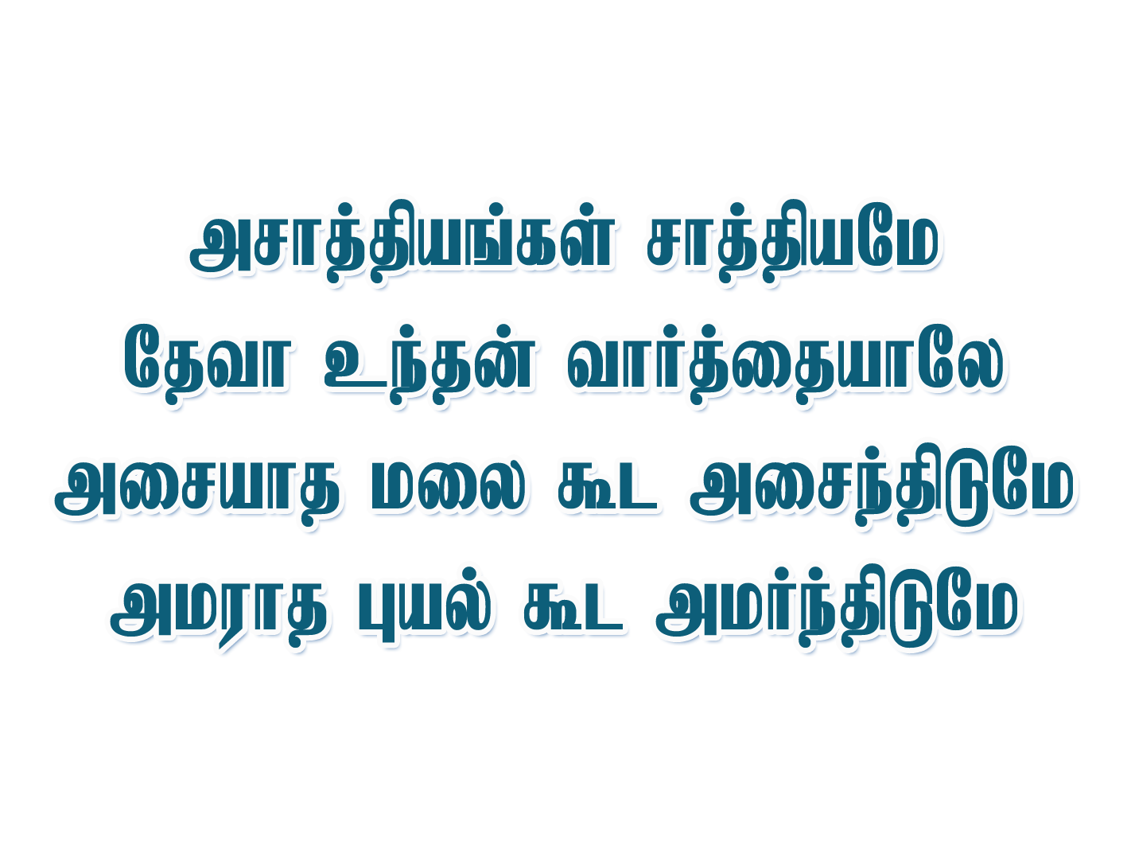
Notes:
Slide 1 - அசாத்தியங்கள் சாத்தியமே
Slide 2 - எல்லா புகழும் எல்லா கனமும்
Slide 3 - நான் எடுத்த தீர்மானங்கள்
Slide 4 - என் கை மீறி போனதெல்லாம்
Slide 5 - பரிந்துரைகள் செய்யாததை

Slide 2
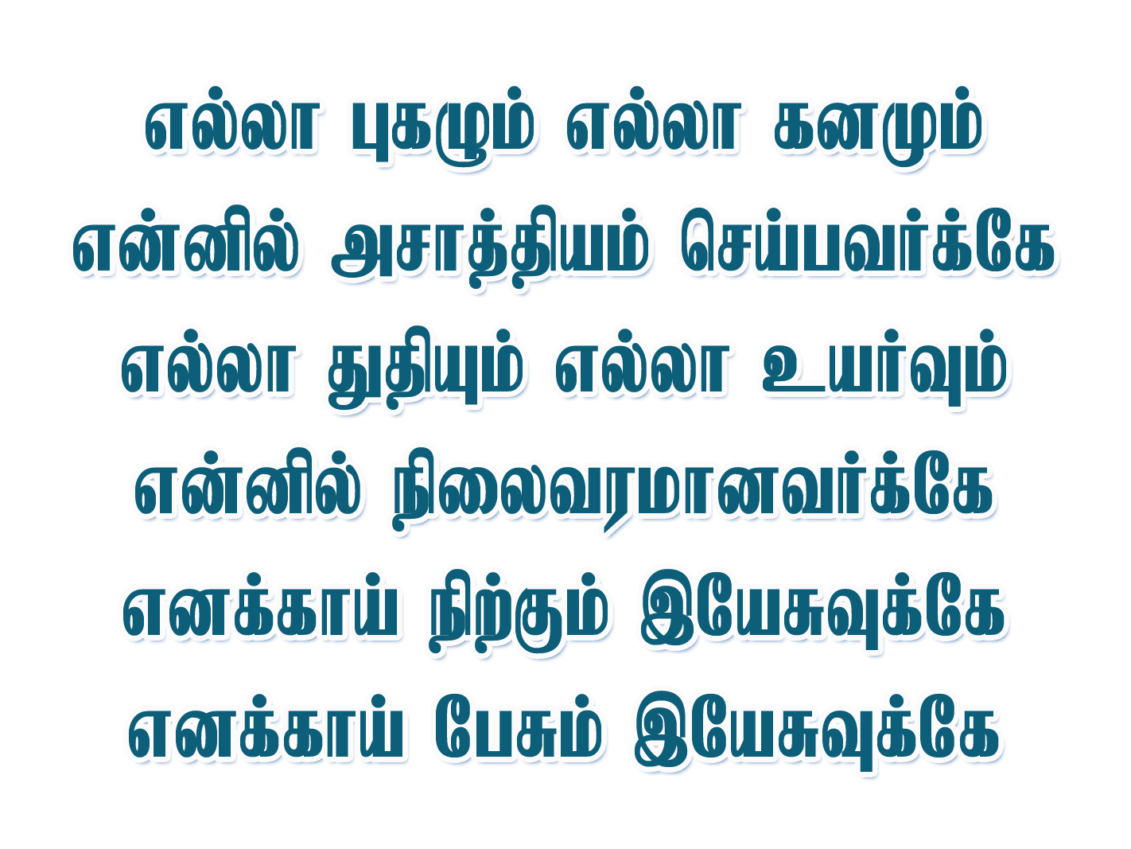
Notes:
Slide 1 - அசாத்தியங்கள் சாத்தியமே
Slide 2 - எல்லா புகழும் எல்லா கனமும்
Slide 3 - நான் எடுத்த தீர்மானங்கள்
Slide 4 - என் கை மீறி போனதெல்லாம்
Slide 5 - பரிந்துரைகள் செய்யாததை

Slide 3
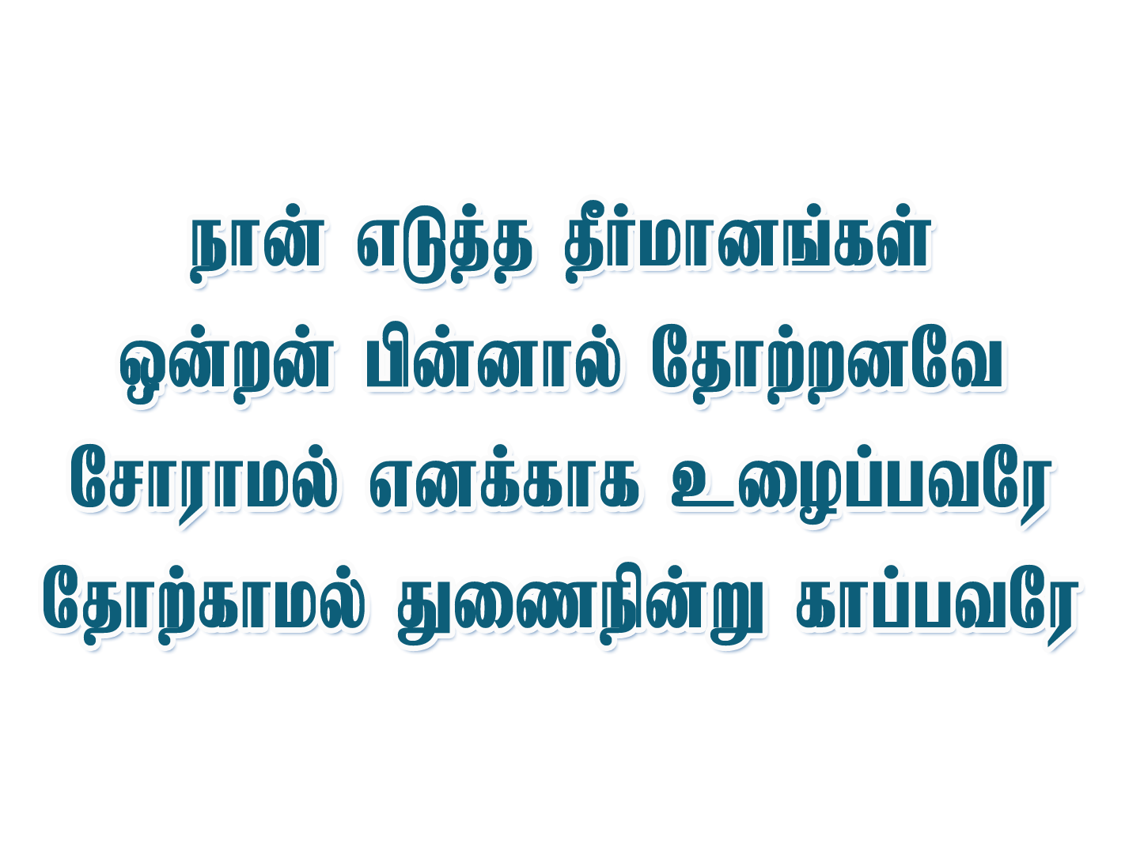
Notes:
Slide 1 - அசாத்தியங்கள் சாத்தியமே
Slide 2 - எல்லா புகழும் எல்லா கனமும்
Slide 3 - நான் எடுத்த தீர்மானங்கள்
Slide 4 - என் கை மீறி போனதெல்லாம்
Slide 5 - பரிந்துரைகள் செய்யாததை

Slide 4
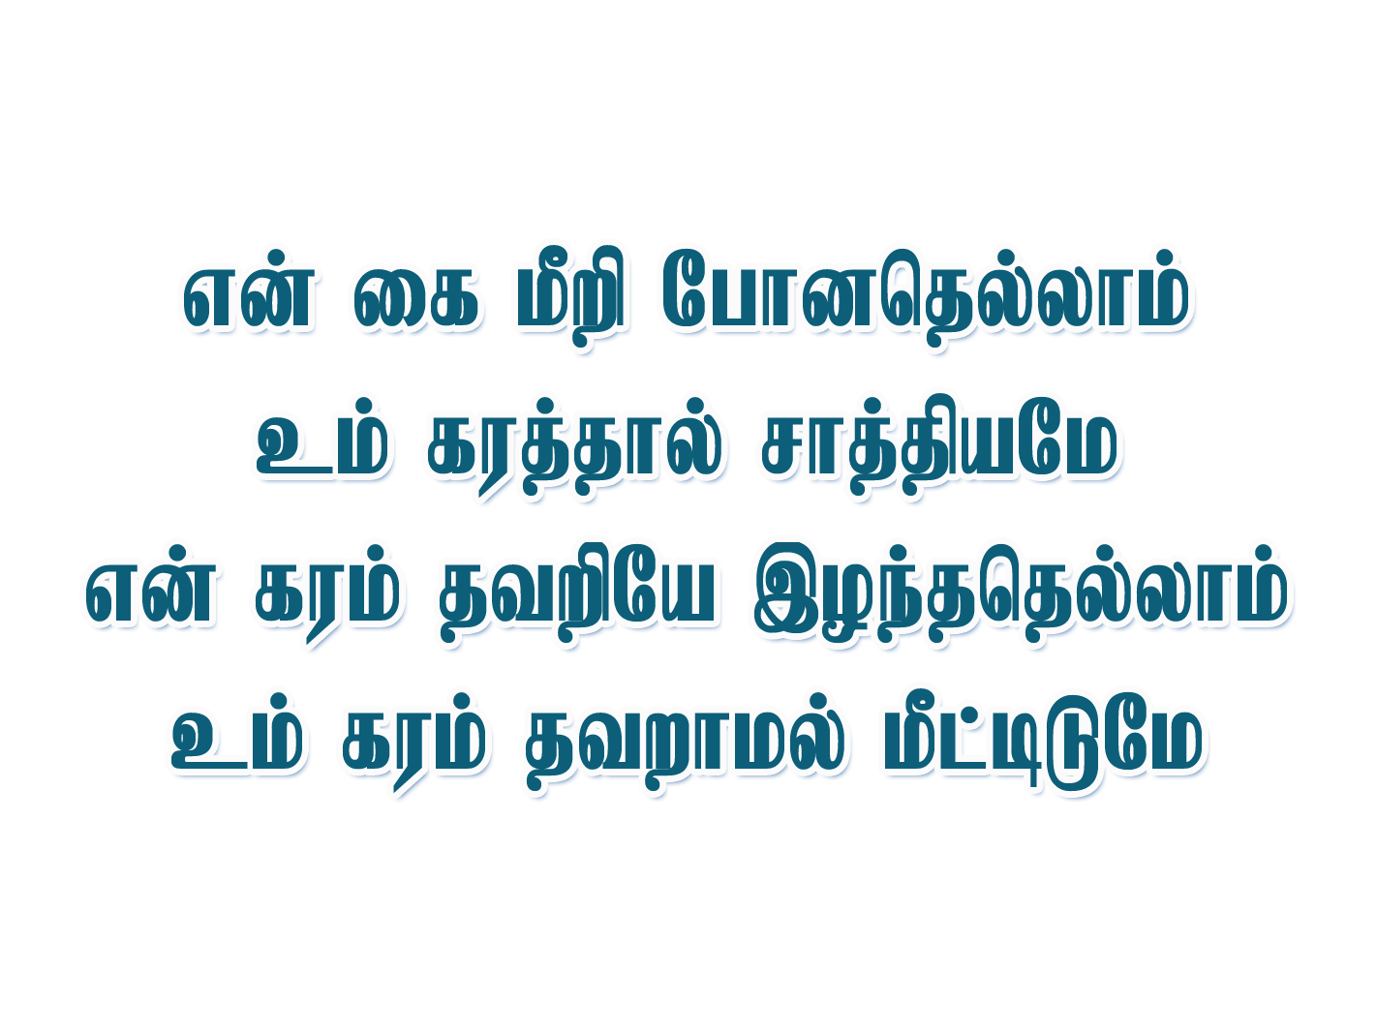
Notes:
Slide 1 - அசாத்தியங்கள் சாத்தியமே
Slide 2 - எல்லா புகழும் எல்லா கனமும்
Slide 3 - நான் எடுத்த தீர்மானங்கள்
Slide 4 - என் கை மீறி போனதெல்லாம்
Slide 5 - பரிந்துரைகள் செய்யாததை

Slide 5
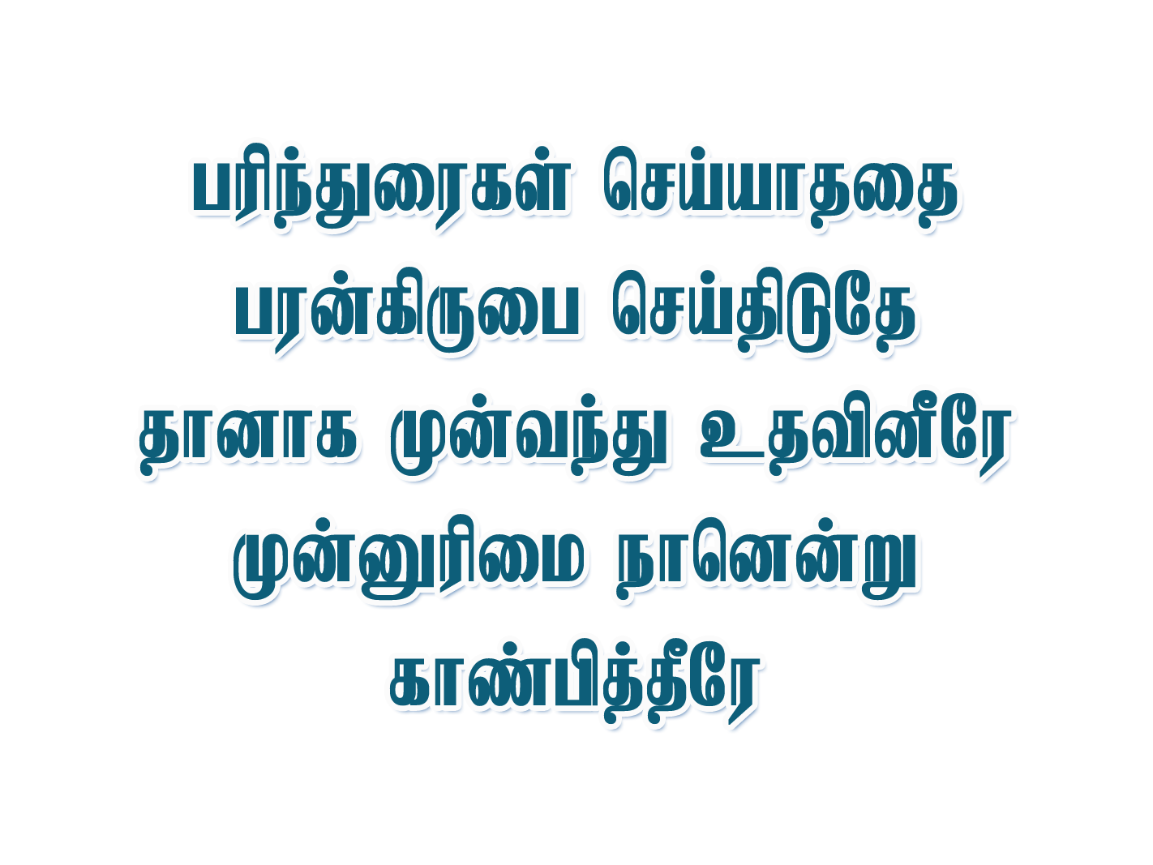
Notes:
Slide 1 - அசாத்தியங்கள் சாத்தியமே
Slide 2 - எல்லா புகழும் எல்லா கனமும்
Slide 3 - நான் எடுத்த தீர்மானங்கள்
Slide 4 - என் கை மீறி போனதெல்லாம்
Slide 5 - பரிந்துரைகள் செய்யாததை

